Slide 1
Cos'è?
Processo di evoluzione economica, sociale e tecnologica che trasformò un sistema agro-artigianale in un sistema industriale caratterizzato dall'uso di nuovi macchinari e nuove fonti energetiche.
La presenza delle fabbriche, mutò il concetto di lavoro introducendo un salario per i servizi offerti dai lavoratori.

Slide 2
Quali sono i settori colpiti?
TRE SETTORI
Agricoltura
Industrie tessili
Industrie pesanti
Metallurgia
Meccanica

Slide 3
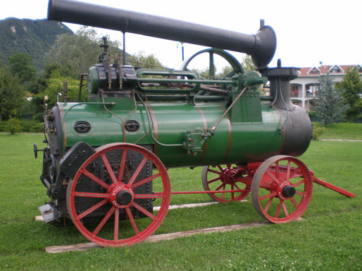
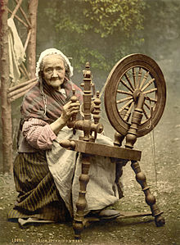
Settore Agricolo
Aratro a mano potenziato
Raccolta più veloce (Trebbiatrice a vapore)
ERA ORA!
  Settore Tessile
Sostituzione/miglioramento telai filature
Giannetta (Da 6 a 24 volte più veloce)
Filatoio idraulico (Centinaia di volte più veloce)
Filatoio a vapore
Meno impiego umano
Espansione dei campi

Slide 4
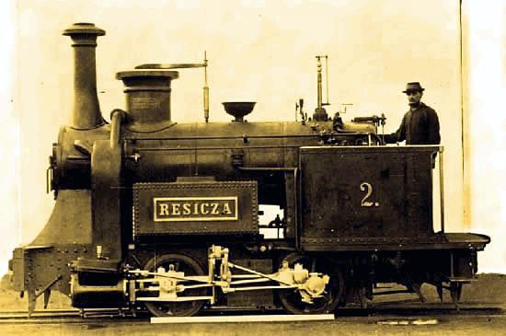
Settore Meccanico/Metallurgico
Nave a vapore
Locomotiva
Ferrovie
Telegrafo

Slide 5
E ai giorni nostri?
La terza rivoluzione industriale:
Elettronica
Informatica
Queste discipline sono in costante mutamento ed espansione, donando al mondo prodotti sempre più “intelligenti” e duttili, sia per il privato che dal punto di vista aziendale

